Slide 1

IoT-teknologiat kasvintuotannossa
Seminaariesitys
Tatu Polvinen 11.10.2018

Slide 2
Esityksen sisältö
Työn aihe ja tavoite
Työn teoreettinen tausta
Tutkimuksen toteutus
Tulokset
  Sisällönanalyysi, taulukointi
  Kirjallisuuskatsaus
Yhteenveto
Tatu Polvinen 11.10.2018

Slide 3
Työn aihe ja tavoite
Aihepiirinä on kasvintuotannon IoT-ratkaisuihin liittyvät tutkimukset, julkaisut ja teknologiasovellukset.
Kasvintuotannon IoT-ratkaisut eivät ole laajasti tunnettuja ja aihetta sivuavia opinnäytetöitä on julkaistu vain muutamia.
Tavoitteena on tuottaa ajankohtainen yleiskuva kasvintuotannossa käytettäviin IoT-ratkaisuihin, niiden teknologioihin ja niihin liittyvään tutkimukseen sekä muihin julkaisuihin.
Tatu Polvinen 11.10.2018

Slide 4
Työn teoreettinen tausta
IoT, esineiden internet
  anturista analyysiin ja analyysistä aktuointiin
  IIoT, teollinen esineiden internet
    AIoT, maatalouden esineiden internet
Agroteknologian kehitys
  Vihreä vallankumous / teollinen maatalous / Agriculture 2.0
  Täsmäviljely / kestävä ja digitalisoitu maanviljely / Agriculture 3.0
Tatu Polvinen 11.10.2018

Slide 5
Tutkimuksen toteutus
Narratiivinen kirjallisuuskatsaus
  Sateenvarjokatsaus
Teemahaastattelut
  Sisällönanalyysi ja kuvailu
Tatu Polvinen 11.10.2018

Slide 6
Tutkimuksen toteutus
Rajaus:
  Ei käsitellä eläintuotannon ratkaisuita, mutta voidaan ottaa mukaan maatalouden yleisratkaisuita ja julkaisuja
  Keskitytään v. 2010 aikana ja jälkeen julkaistuun aineistoon
  Käsitellään teknologioita yleistasolla, arkkitehtuureja sivuten
Tatu Polvinen 11.10.2018

Slide 7
Tulokset
Kirjallisuuskatsaus, teknologiat
  Anturointi ja aktuointi (-verkot)
  Tietoliikenne, erityisesti langaton
  Voimanlähteet
  Väliohjelmistot
  Pilvi- ja tietopalvelut, analytiikka

Slide 8
Tulokset
Kirjallisuuskatsaus, sovellusalueet
    Valvonta
    Kontrollointi
    Logistiikka
    Ennustus
Tatu Polvinen 11.10.2018

Slide 9
Tulokset
Teemahaastattelut
  Hajanainen toimintaympäristö
  Integraatiot vaikeita, standardit ja rajapinnat työn alla
  Työn luonne muuttuu
  Murroksen partaalla
  Seuraava vaihe koneiden liittyminen laajempaan järjestelmään

Slide 10
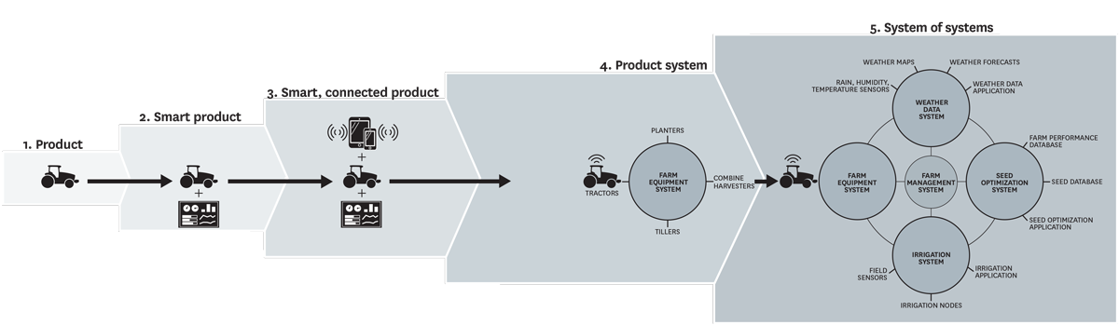
Tulokset
Teemahaastattelut
  Seuraava vaihe koneiden liittyminen laajempaan järjestelmään
Porter, Michael E., and James E. Heppelmann. "How smart, connected products are transforming competition." Harvard Business Review 92.11 (2014): 11-64. https://hbr.org/2014/11/how-smart-connectedproducts-are-transforming-competition

Slide 11
Tulokset
Teemahaastattelut
  FMIS - rajapintoja kehitetään, ratkaisuja tulossa markkinoille
  Dataintegraatio on edistymässä
  Dataa saadaan kerättyä, ei aggregoitua
  Massadatan käsittelyn haasteet
  Datan omistajuus ja hallinnointi avoimia kysymyksiä

Slide 12
Tulokset
Teemahaastattelut
  Järjestelmät halutaan päätöksenteon avuksi ja tehostamaan työskentelyä
  Uusia liiketoimintamalleja mahdollistuu
  Käyttöönoton kannattavuus voi vaihdella

Slide 13
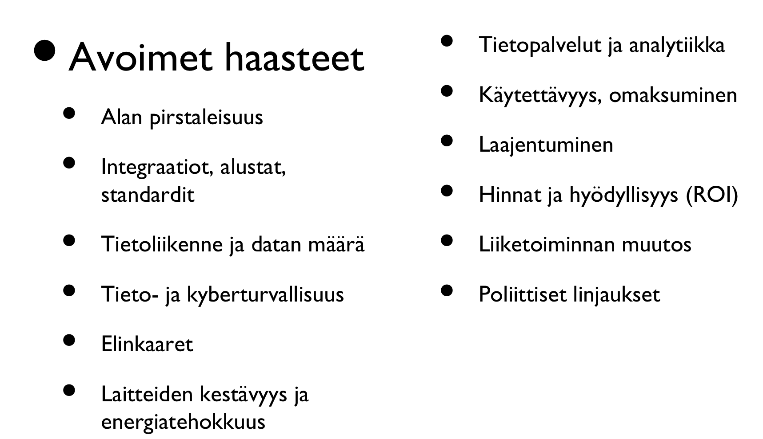
Tulokset
Tatu Polvinen 11.10.2018

Slide 14
Tulokset
Sisällönanalyysi, taulukointi
  Tekniikka, Toimintaympäristö ja Maataloustuotanto
  Jakautuminen samankaltaisesti MUTTA eri asiasisällöille haastattelujen välillä
  Suurin osa koodeista toistuvia (59, 58, 53, 56, 61 %)
  Eniten esillä uusien teknologioiden omaksunta ja sen hyödyt, tietojenkäsittelyn alustapalvelut, tiedon tuottama lisäarvo, järjestelmäintegraatiot, maatalouden toiminnan digitalisaatio, päätöksenteon avustaminen sekä viljelyprosessien optimointi ja automatisointi
Tatu Polvinen 11.10.2018

Slide 15
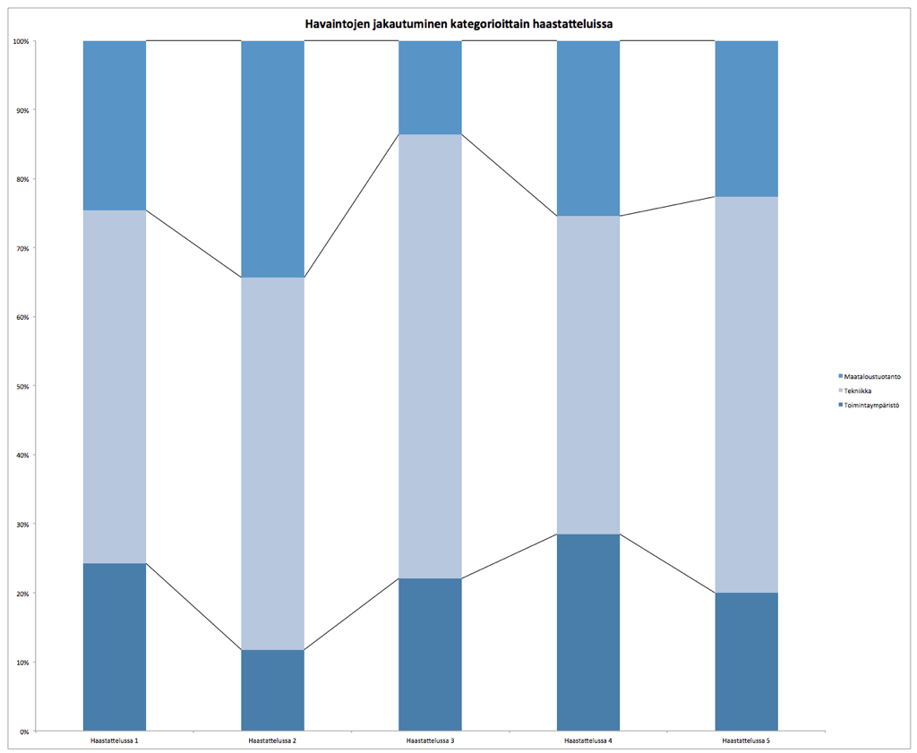
Tulokset
Sisällönanalyysi, taulukointi
  Kategoriat haastatteluissa
Maataloustuotanto
Tekniikka
Toimintaympäristö
Tatu Polvinen 11.10.2018

Slide 16
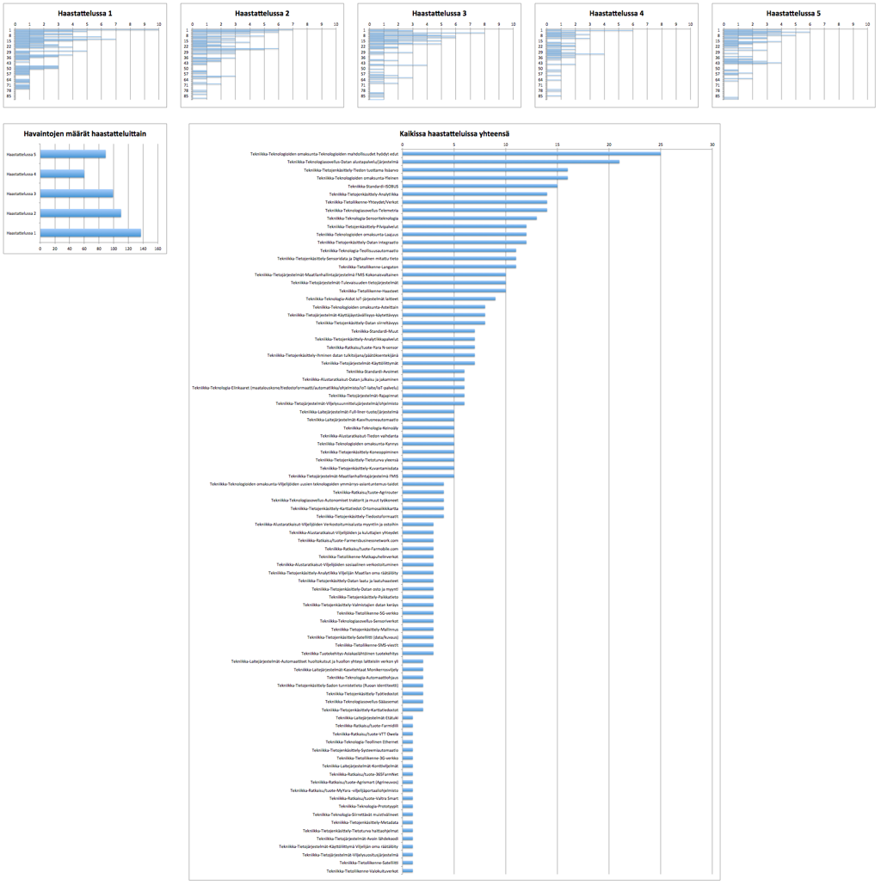
Tulokset
Sisällönanalyysi, taulukointi
  Tekniikka haastatteluissa
Tatu Polvinen 11.10.2018

Slide 17
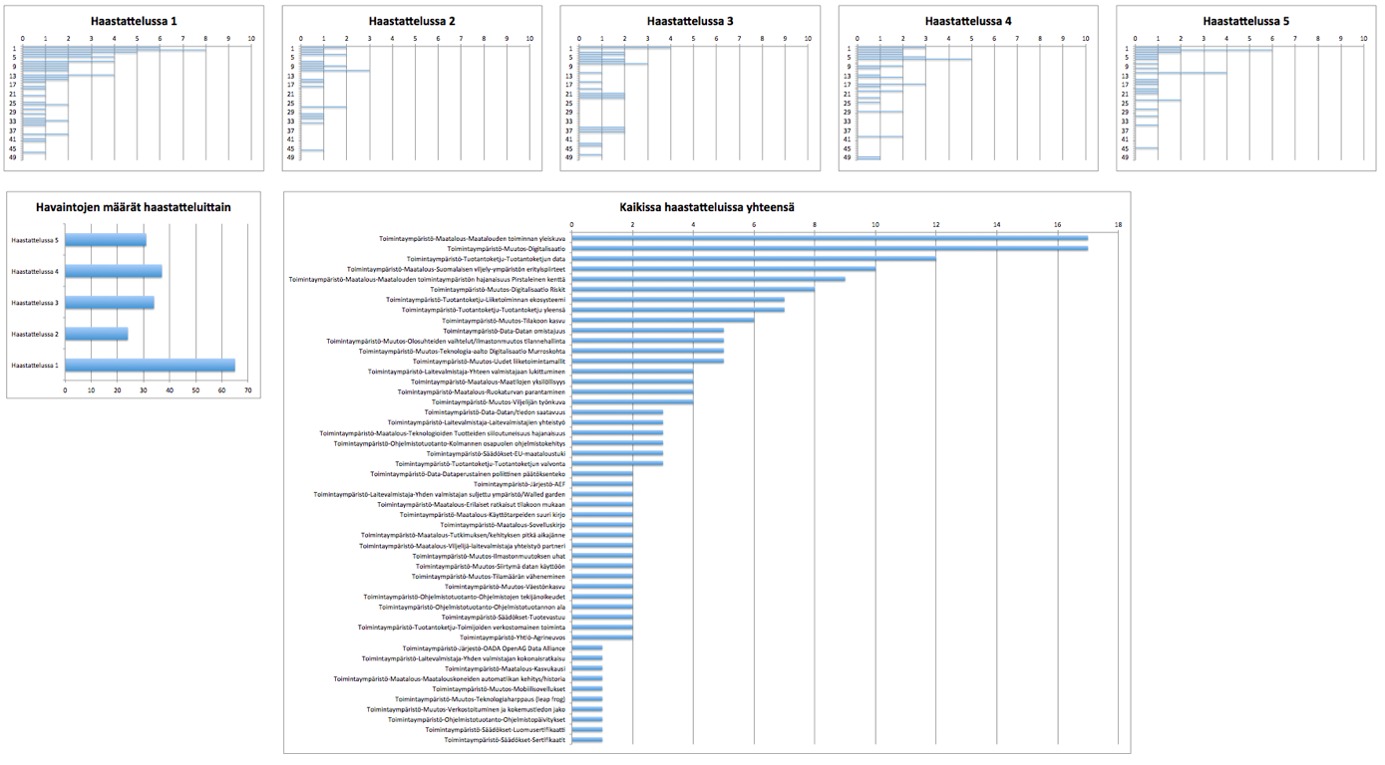
Tulokset
Sisällönanalyysi, taulukointi
  Toimintaympäristö haastatteluissa
Tatu Polvinen 11.10.2018

Slide 18
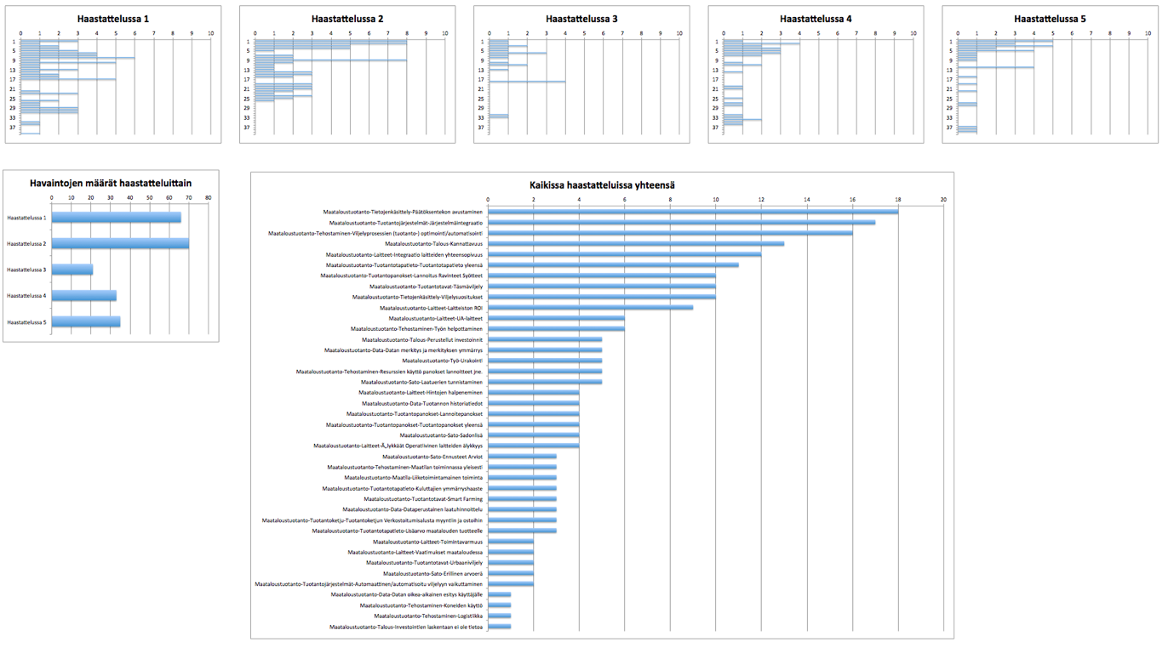
Tulokset
Sisällönanalyysi, taulukointi
  Maataloustuotanto haastatteluissa
Tatu Polvinen 11.10.2018

Slide 19
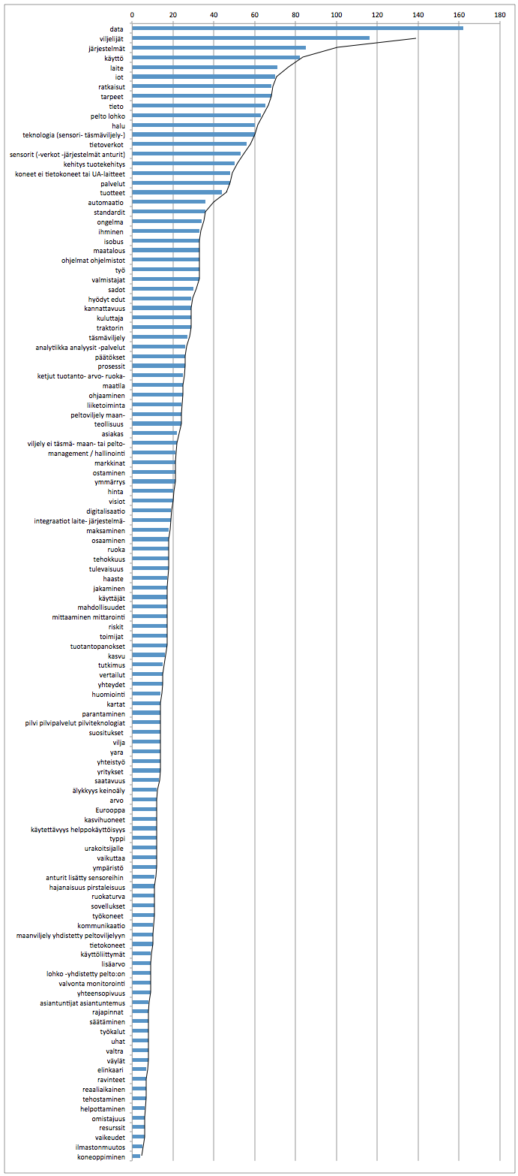
Tulokset
Sisällönanalyysi, taulukointi
  Sanamäärät
  keskeiset asiasanat: data, järjestelmät, tietoverkot, sensorit, tuotekehitys, koneet, palvelut, automaatio, standardit, isobus ja ohjelmistot
Tatu Polvinen 11.10.2018

Slide 20
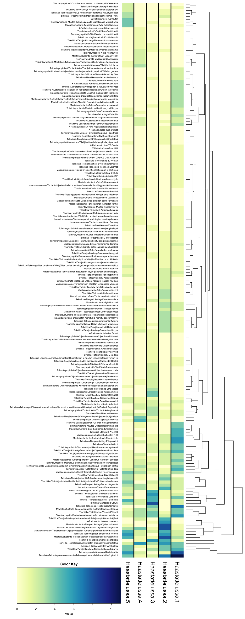
Tulokset
Sisällönanalyysi, taulukointi
  Lämpökartta ja dendogrammi
  Ei merkittävästi tuonut esille uusia yhteyksiä eri asiasisältöjen välille
Tatu Polvinen 11.10.2018

Slide 21
Yhteenveto ja johtopäätökset
“Teknologia-aalto” ja “murroskohta”
Lisää tietoa, tehoa ja tarkkuutta
Ollaan kehityskaaren alussa
Tulevaisuudessa laajoja tuotantoverkostoja
Edessä on huomattavia haasteita
Tatu Polvinen 11.10.2018

